Slide 1
Comment partager des données avec un statisticien

Slide 2
Dualité
le statisticien doit être capable de comprendre les données dans l'état où elles arrivent.
  Il est important de voir les données brutes,
  de comprendre les étapes du circuit du traitement,
  être en mesure d'intégrer des sources cachées de variabilité dans l'analyse des données dans l'analyse.
D'autre côté, pour de nombreux types de données, les étapes de traitement sont bien documentées et normalisé.
Ainsi, le travail de conversion des données de la forme brute vers une forme directement analysable peut être effectuée avant de consulter un statisticien.
Cela peut considérablement accélérer le temps de traitement, car le statisticien n'a pas à faire tout le prétraitement des données.

Slide 3
Ce que vous devez fournir au statisticien
Les données brutes.
un ensemble de données ordonné
[tidy data] (http://vita.had.co.nz/papers/tidy-data.pdf)
Un lexique décrivant
  chaque variable
  et la fourchette de valeurs possibles
La recette que vous avez utilisé pour passer de l'étape 1 aux étapes 2 et 3

Slide 4
Les données brutes
Il est essentiel d'inclure les données sous forme brute (native)
Voici quelques exemples de forme brute des données:
  Fichier binaire fourni par un appareil de mesure
  Un classeur Excel non formaté
  Fichier au format Json fourni par twitter
  Les chiffres saisis à la main tout en regardant à travers un microscope...

Slide 5
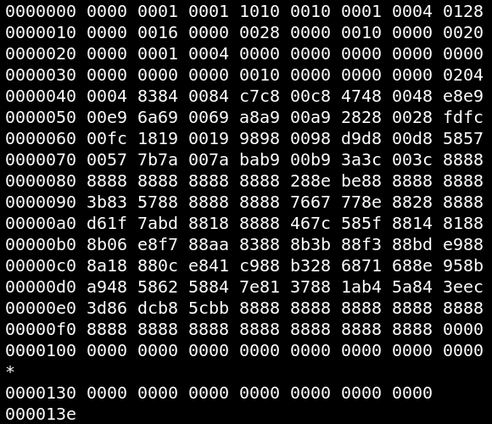
Exemple de fichier binaire
A hex dump of the 318 byte Wikipedia favicon, or Wikipedia's W.svg. The first column numerates the line's starting address, while the * indicates repetition.

Slide 6
Exemple de fichier JSON
{
"firstName": "John",
"lastName": "Smith",
"isAlive": true,
"age": 25,
"height_cm": 167.6,
"address": {
"streetAddress": "21 2nd Street",
"city": "New York",
"state": "NY",
"postalCode": "10021-3100"
},
"phoneNumbers": [
{
"type": "home",
"number": "212 555-1234"
},
{
"type": "office",
"number": "646 555-4567"
}
],
"children": [],
"spouse": null
}

Slide 7
Les données brutes sont au bon format si:
L'utilisation de ses données avec un logiciel échoue
Aucune donnée n'a été manipulée
Aucune donnée n'a été retirée
Aucune donnée n'a été résumée de quelque manière que ce soit

Slide 8
The tidy data set
tidy = rangé, ordonné, utilisable.
messy, messiness = malpropre, désordre
Les principes généraux des tidy data ont été énoncé par
  [Hadley Wickham](http://had.co.nz/)
  dans [this paper (http://vita.had.co.nz/papers/tidy-data.pdf)
  et dans cette [vidéo](http://vimeo.com/33727555).

Slide 9
1. chaque variable mesurée doit figurer dans une colonne et une seule
2. Chaque observation différente d'une variable doit figurer sur une ligne différente
3. There should be one table for each "kind" of variable
1. If you have multiple tables, they should include a column in the table that allows them to be linked

Slide 10
Le lexique (code book)
Les mesures qui sont faites devront être décrites avec plus de détail que ce qui figure dans la feuille de calcul . Le lexique contient ces informations . Au minimum, il devrait contenir :
  Informations sur les variables ( y compris les unités !)
  Informations sur les choix qui ont été faits
  Informations sur le protocole de l'étude

Slide 11
Le lexique (code book)
Autre informations utiles
  Comment a été conçue l'étude ?
  Comment a été organisé la collecte de données
    sont-ce les 20 premiers patients rencontrés dans la clinique ?
    les patients ont-ils été sélectionnés sur certaines caractéristiques comme l'âge ?
    Les traitements sont-ils attribués au hasard ?

Slide 12
Le lexique (code book)
Le format habituel pour ce document est un fichier type Word .
Il devrait y avoir une section intitulée
  « Conception de l'étude » qui décrit de façon détaillée la façon dont vous avez recueilli les données .
  « codage» qui décrit chaque variable et ses unités.

Slide 13
Comment coder les variables
Dans une feuille de calcul, on peut distinguer quelques grandes catégories de données en fonction de leur nature [data type](http://en.wikipedia.org/wiki/Statistical_data_type):
  Continues (quantitatives)
  Discrète (qualitatives)
    Nominales (catégorielles)
    Ordinales
    Intervalles
    Ratio
  Données manquantes
  Données censurées

Slide 14
Comment coder les variables
variables continues
  Ce sont toute variable mesurée sur une échelle quantitative continue comme par exemple le poids mesuré en kg.
variables ordinales
  (http://en.wikipedia.org/wiki/Ordinal_data)
  sont des variables réparties en niveaux, en nombre limité (< 100)
  Ces niveaux sont ordonnés et l'ordre à un sens. (exemple une échelle de réponse (Likert): mauvais, passable, bon).
variables catégorielles
  [Categorical data](http://en.wikipedia.org/wiki/Categorical_variable)
  sont des variables où il existe plusieurs catégories, mais qui ne sont pas ordonnées. L'exemple classique est le sexe: homme ou femme.
données manquantes
  [Missing data](http://en.wikipedia.org/wiki/Missing_data)
  sont des données manquantes et irrécupérables.
  Elles sont codées avec le symbole NA (not avalaible).
données censurées
  [Censored data](http://en.wikipedia.org/wiki/Censoring_(statistics\))
  sont des données manquantes mais ont sait pourquoi.
  exemple classique : un patient perdu de vue.
  Ils doivent aussi être codés `NA` quand vous n'avez pas les données. Mais vous devriez également ajouter une nouvelle colonne à vos données appelé, "VariableNameCensored" qui devrait avoir des valeurs de `true` si censuré et `false` si pas. Dans le lexique, il faut expliquer pourquoi ces valeurs sont manquantes. Il est absolument essentiel de mentionner à l'analyste, si il y a une raison connue pour que ces certaines données soient manquantes.
On ne doit pas supprimer les valeurs manquantes

Slide 15
Taxonomie des variables discrètes
Niveau de mesure | Groupes mutuellement exclusifs | Rangs ordonnés | Valeurs équidistantes | Référence nulle non arbitraire | exemples
Nominal | X |  |  |  | Status marital
Ordinal | X | X |  |  | Niveau de stress (1-7)
Intervalle | X | X | X |  | Echelle de dépression (1-100)
Ratio | X | X | X | X | Poids (kg
(Stevens 1946)
http://www.wikiwand.com/en/Level_of_measurement

Slide 16
En général éviter de coder variables catégorielles ou ordinales comme des nombres. Lorsque vous entrez la valeur pour le sexe, il devrait être «homme» ou «femme». Les valeurs ordinales dans le jeu de données doivent être "mauvais", "passable", "bon" et non 1, 2, 3.
Cela permettra d'éviter les ambiguités potentielles et aidera à identifier les erreurs de codage.

